Slide 1
Кластеризация
Найти в данных группирование, при котором элементы в одном кластере (группе) будут похожи друг на друга больше, чем на элементы из других кластеров

Slide 2
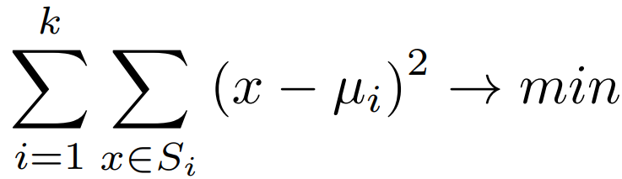
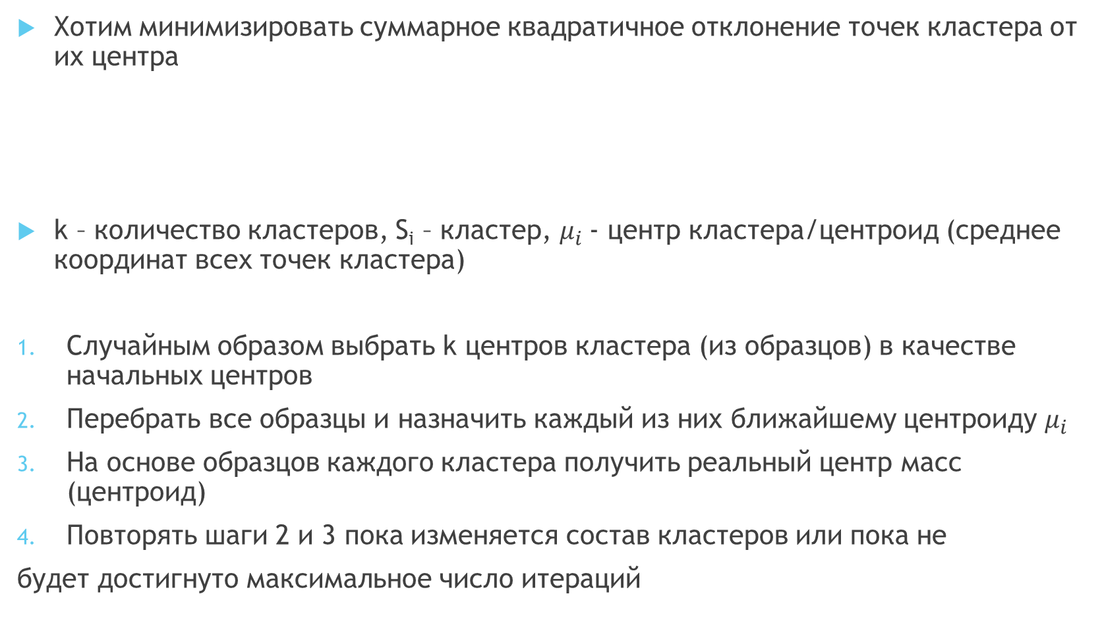
Группирование объектов по подобию признаков. Метод k-средних (k-means)
Хотим минимизировать суммарное квадратичное отклонение точек кластера от их центра
k – количество кластеров, S_{i} – кластер, $μ_{i}$- центр кластера/центроид (среднее координат всех точек кластера)
Случайным образом выбрать k центров кластера (из образцов) в качестве начальных центров
Перебрать все образцы и назначить каждый из них ближайшему центроиду $μ_{i}$
На основе образцов каждого кластера получить реальный центр масс (центроид)
Повторять шаги 2 и 3 пока изменяется состав кластеров или пока не
будет достигнуто максимальное число итераций

Slide 3
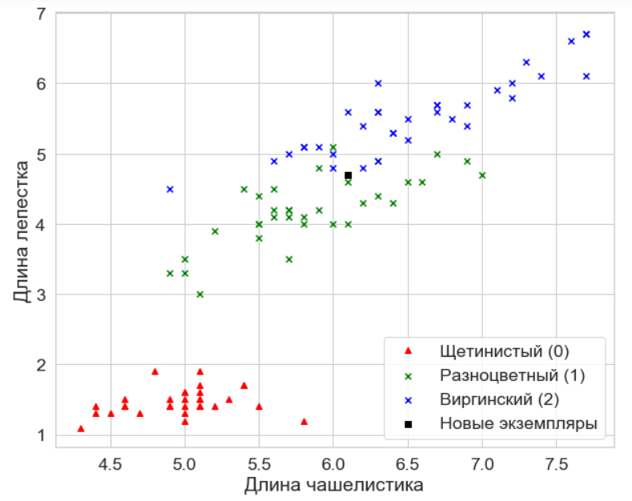
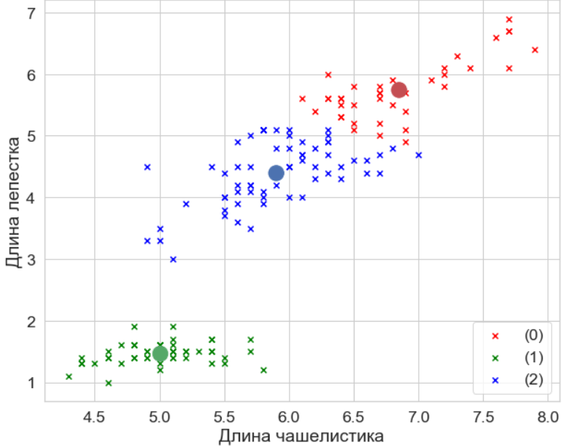


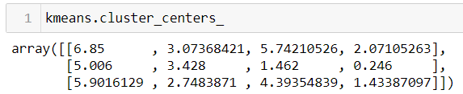
Пример на плоскости

Slide 4
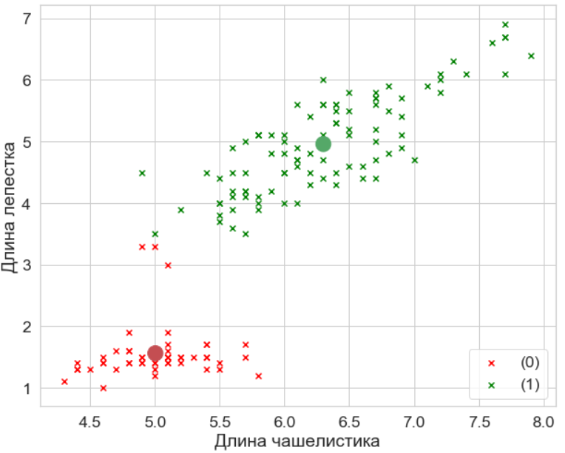
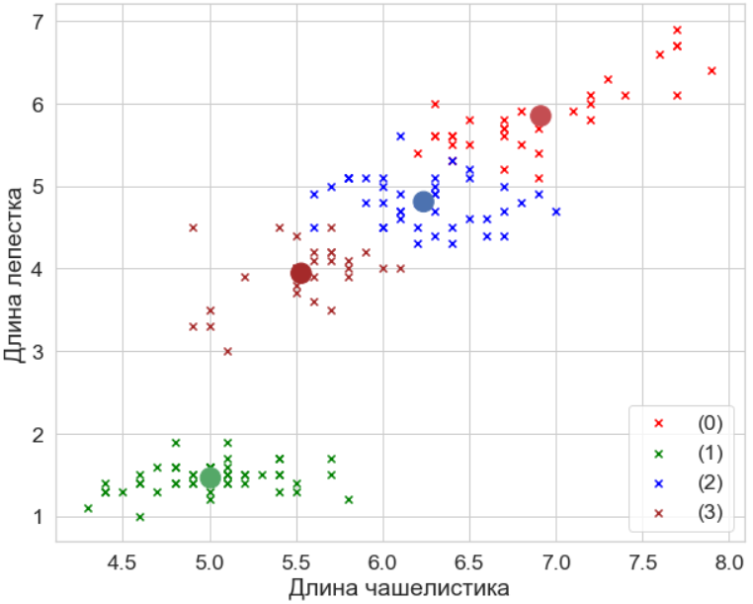
Пример на плоскости (k=2, k=4)

Slide 5
K-Means
Легко реализовать
Эффективен с вычислительной точки зрения
Результат зависит от выбора исходных центров кластеров
Необходимо заранее указывать количество кластеров k.
Идентификация кластеров со сферической формой
Важно! Так как это метрический алгоритм, необходимо чтобы признаки были одинакового масштаба
далее

Slide 6
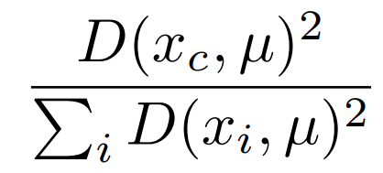
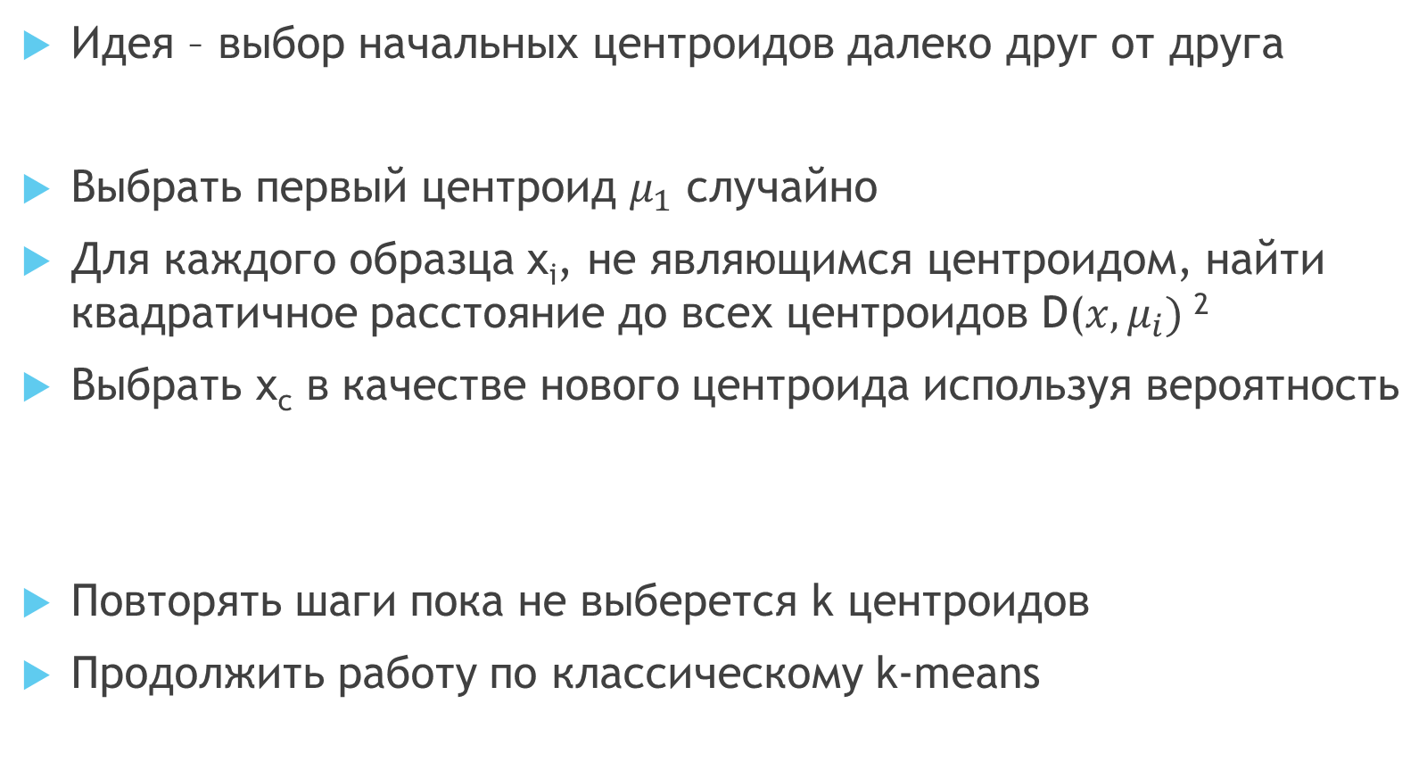
Выбор исходных центров кластеров K-Means++
Идея – выбор начальных центроидов далеко друг от друга
Выбрать первый центроид $μ_{1}$ случайно
Для каждого образца x_{i}, не являющимся центроидом, найти квадратичное расстояние до всех центроидов D(${x,μ}_{i})$²
Выбрать x_{c} в качестве нового центроида используя вероятность
Повторять шаги пока не выберется k центроидов
Продолжить работу по классическому k-means

Slide 7
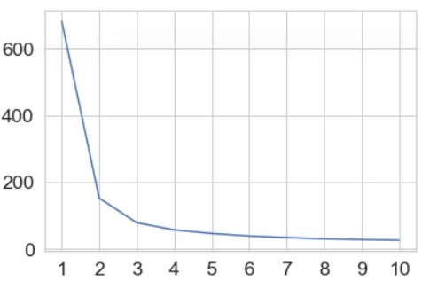
Выбор количества кластеров Метод локтя
В алгоритме k-means есть параметр инерция – сумма квадратов расстояний образцов до ближайшего центроида
По мере увеличения k эта сумма убывает
Вариант - в качестве k взять ту величину, после которой инерция не уменьшается существенно

Slide 8
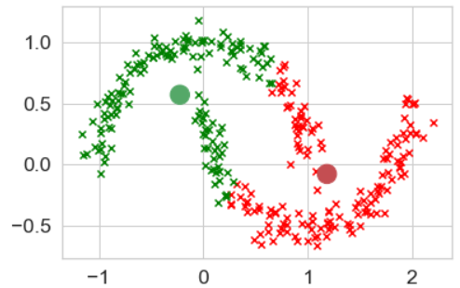
Идентификация кластеров сферической формы

Slide 9
Алгоритм кластеризации с использованием нахождения областей высокой плотности. DBSCAN – Density-Based Spatial Clustering of Applications with Nose
Каждому образцу назначается метка с применением перечисленных ниже критериев:
Точка считается ядерной (core point) если по крайней мере указанное количество (MinPts) соседних точек попадают внутрь заданного радиуса ε.
Точка считается граничной (border point) если число соседей меньше MinPts в пределах ε, но лежащая внутри радиуса ε ядерной точки.
Все остальные точки считаются шумовыми (noise points).

Slide 10
Алгоритм, особенности
Сформировать отдельный кластер для каждой ядерной точки или связной группы ядерных точек (Ядерные точки считаются связными, если расположены не дальше чем ε).
Назначить каждую граничную точку кластеру, к которому принадлежит соответствующая ей ядерная точка.
Не выдвигает допущения относительно сферической формы кластеров.
Необязательно назначает каждую точку кластеру (могут остаться точки не входящие ни в один кластер)
Нет такого понятия как центроид – можем сами посчитать среднее

Slide 11
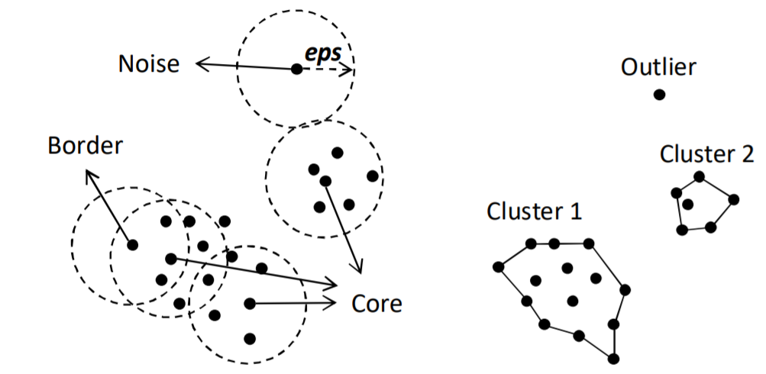
Пример работы
MinPts=5
https://www.researchgate.net/publication/318099337_Clustering_validation

Slide 12
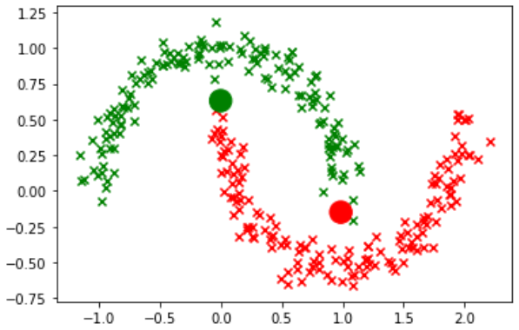
Идентификация кластеров DBSCAN

Slide 13
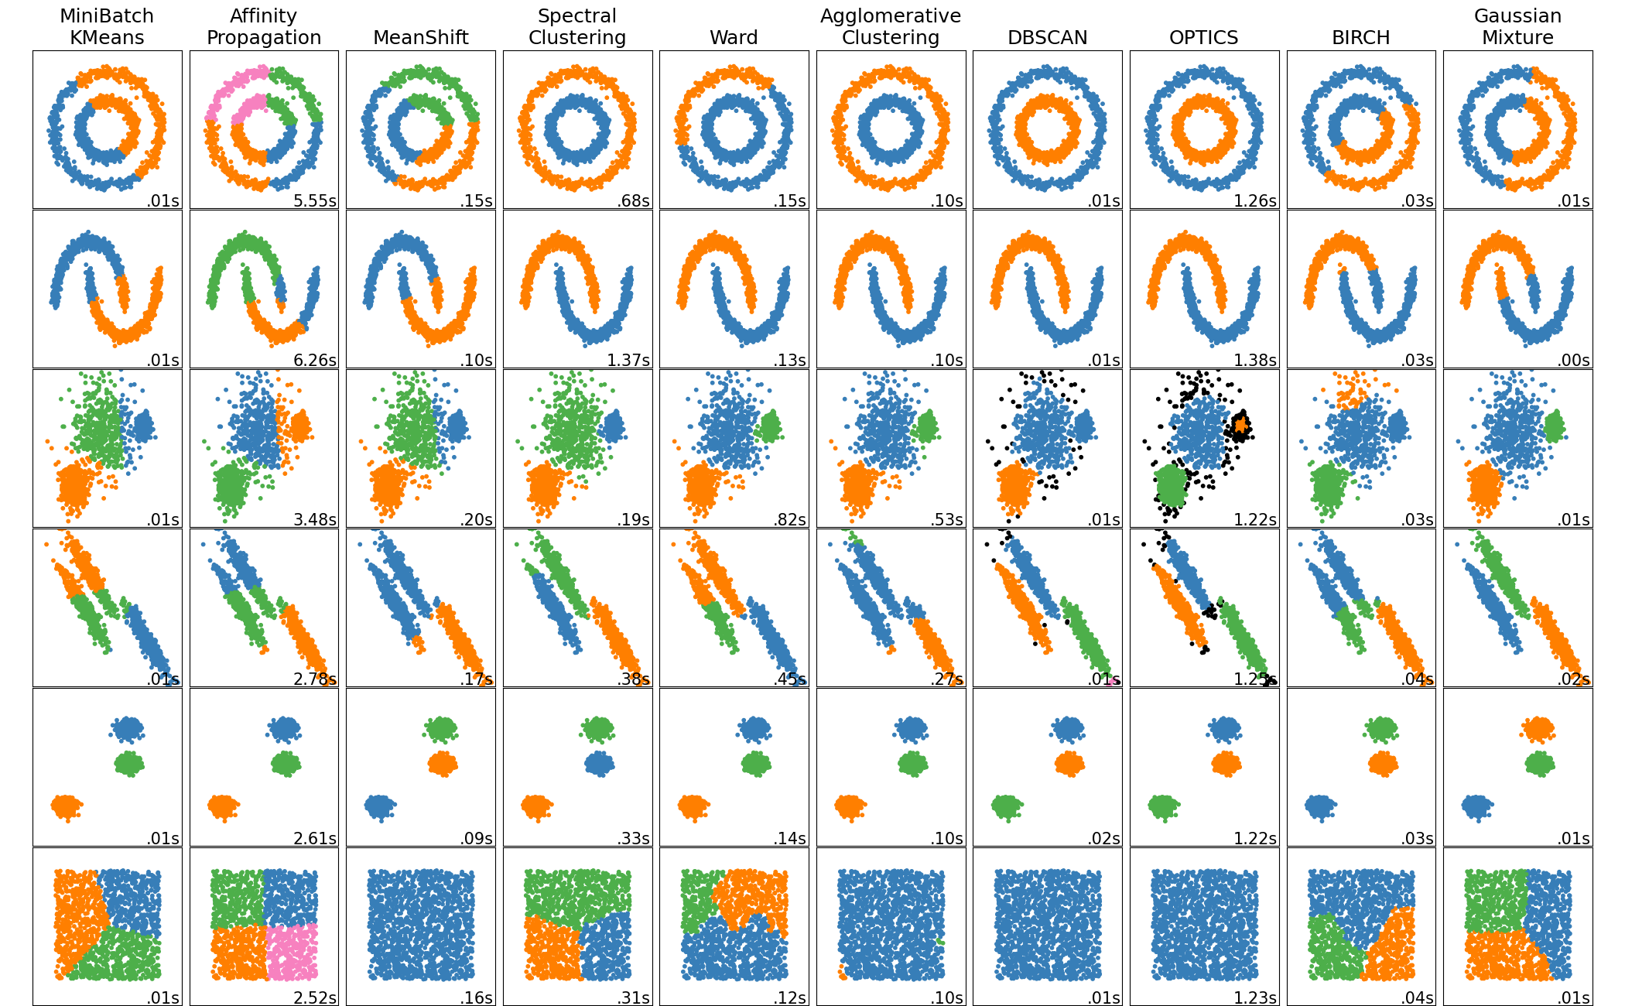
https://scikit-learn.org/stable/auto_examples/cluster/plot_cluster_comparison.html

Slide 14
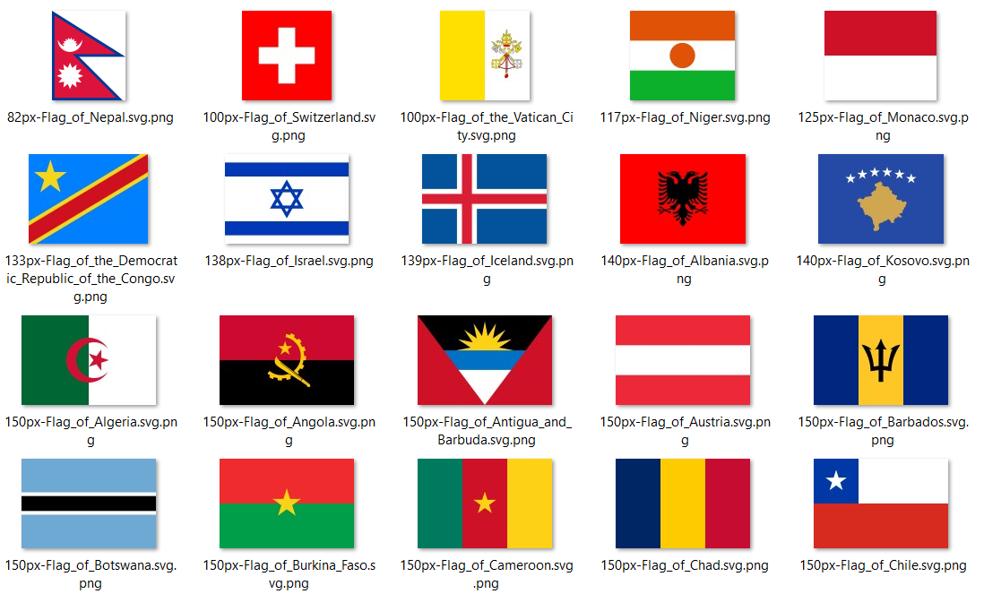
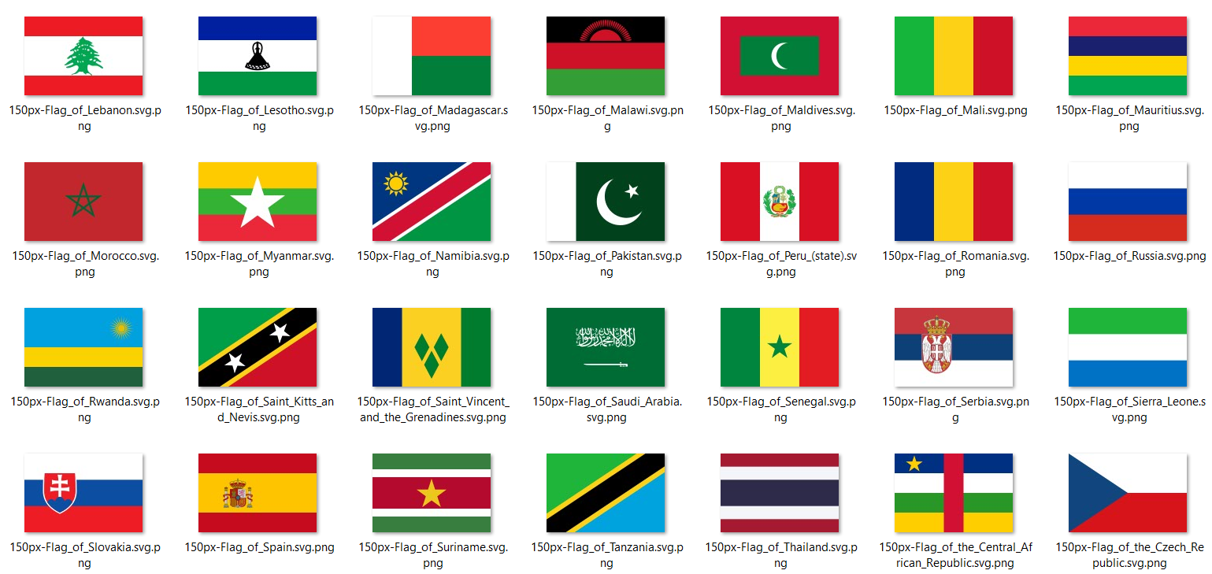
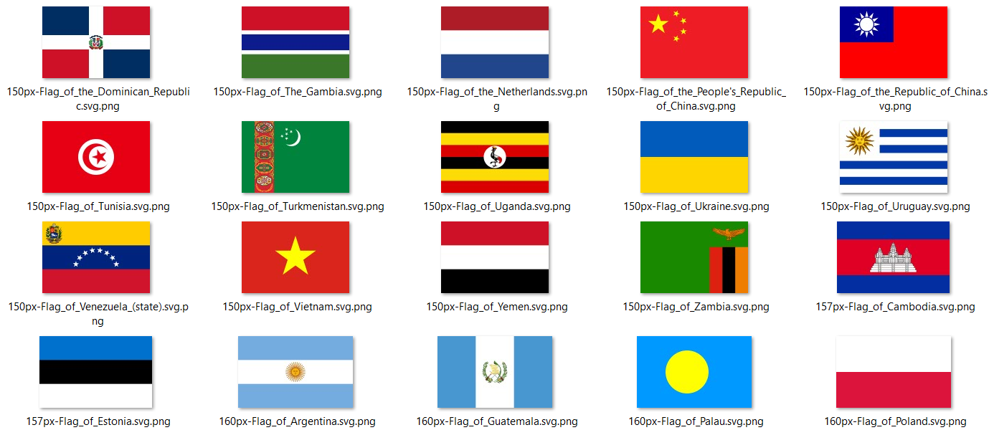
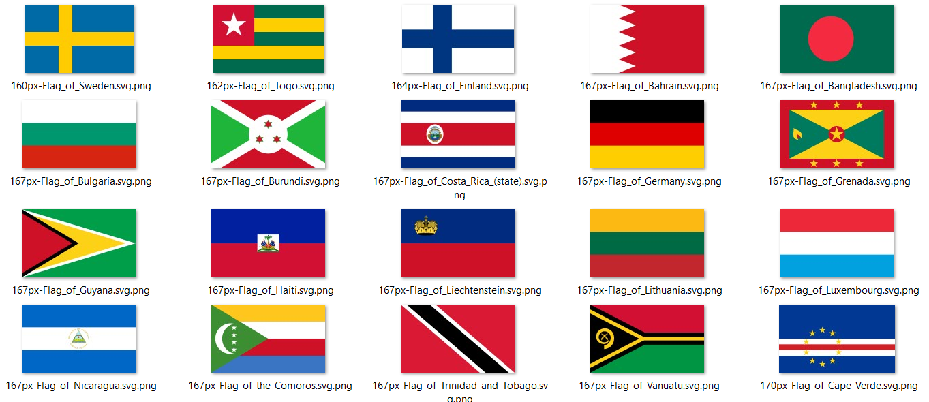
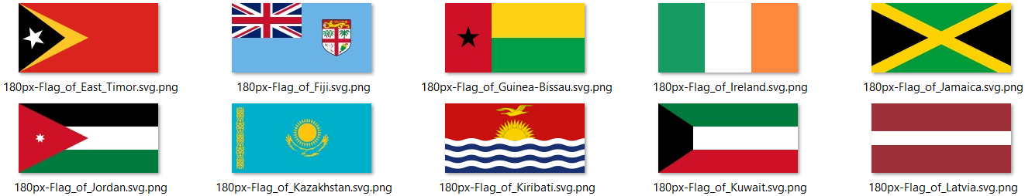
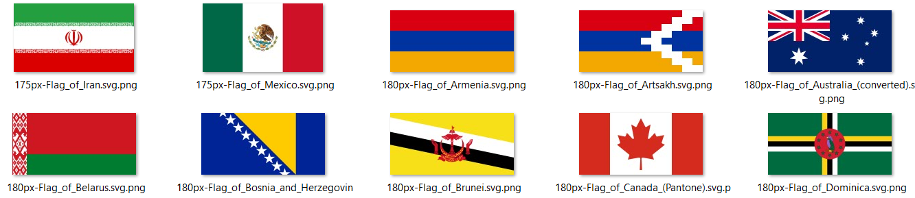
Домашнее задание
Даны флаги стран (всех)
1. Нарисовать их на плоскости, предварительно понизив размерность до 2х.
2. Сгруппировать с помощью методов кластеризации в группы
Визуально оценить какие группы получились, сделать выводы

Slide 15

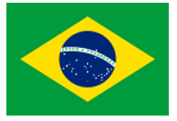

Данные
Размеры картинок:
Различных цветов: 42661
Каким образом сделать описания так, чтобы
выровнять количество признаков?
x3 RGB
82*100
143*100
180*90

Slide 16
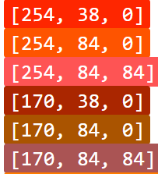
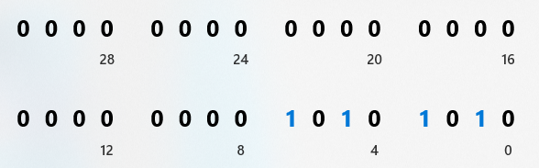
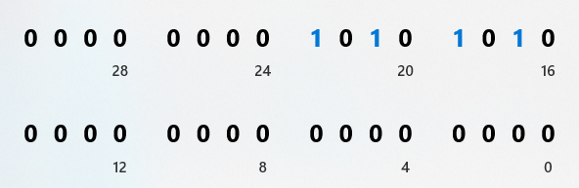
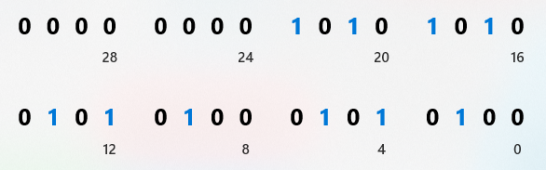
Преобразование цвета
Всего комбинаций 256*256*256=16 777 216
Вариант: каждый компонент делить на какую-то величину, например на 85 (очень грубое округление, считаем эти цвета за один). Всего цветов 4*4*4=64
Переводим в одно число. RGBint = (red<<16) + (green<<8) + blue
170
170 << 16 = 11 141 120
84 << 8 = 21504
11 162 708
84

Slide 17

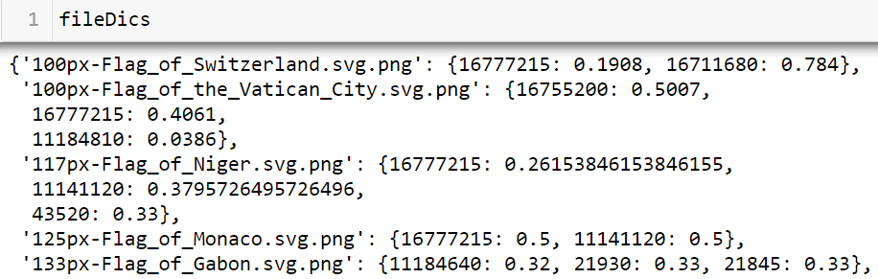




Описание цветов флага
Отбираем только те цвета, которые используются более чем 2% от общей площади флага
Преобразовываем цвет в словарь:
ключ - цвет (как на предыдущем слайде);
значение – процент заполнения (от общей площади)
{170: 0.6609550561797752, синий
11184810: 0.027303370786516856, остальное
16777215: 0.28258426966292133} белый

Slide 18
Переход от цветов к признакам
Получили 27 уникальных цвета
По аналогии с кодированием OneHot для категориальных признаков необходимо выполнить кодирование цветов флагов. В соответствующее поле цвета ставить процентное использования цвета в конкретном флаге (в формате сотых долей – как в словарях)
Таблица признаков 206(кол-во флагов) * 27(цвета)

Slide 19
Домашнее задание
Получить таблицу описания флагов
Применить алгоритм понижения размерности с параметром n_components=2 (PCA или KernelPCA). При необходимости произвести подбор гиперпараметров
После преобразования получим две координаты – возьмём их за (x,y) и отобразим на плоскости
Описать полученные закономерности

